Slide 1
本教室の目的と流れ
○目的
『プログラム・Rubyに興味を持ってもらうこと』
○流れ
１時限目
  コンピュータやRubyの知識をつけよう。
２時限目
  プログラムを作ってみよう。
３時限目
  課題をやってみて、今日の成果を発表しよう。
Notes:
本日の中学生Ruby教室の目的は、みなさんにコンピュータやプログラム、そして、Rubyに興味を持ってもらうことです。また、コンピュータのプログラムを作成するお仕事について知ってもらうことです。
最初に、コンピュータやプログラム、Rubyについて説明します。
次に、みなさんの目の前にあるノート型のコンピュータでプログラムを作成し、画面に線や四角を描いたり、写真を表示してみましょう。
そして、いくつかの課題から一つを選んで、みなさんなりのプログラムを作成してみましょう。また、今日の感想とともに、成果をみんなに発表しましょう。

Slide 2
1時限目
コンピュータ
プログラム
Ruby
Notes:
ここでは、コンピュータやプログラム、Rubyについて説明します。また、説明した内容に関連がある質問をみなさんにしますので、答えてください。

Slide 3
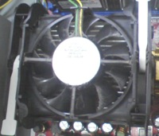
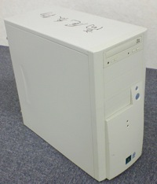
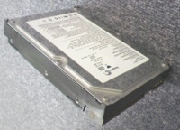

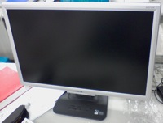

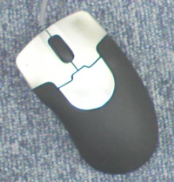
コンピュータ
CPU
計算や命令を行う。
メモリ
ハードディスク
（HDD）
一時的に記憶する。
電源を切ると情報が消える。
写真や音楽、文書などの情報を蓄える。
電源を切っても情報が消えない
ディスプレイ
キーボード
マウス
文字や絵を表示する。
文字を入力したり、カーソル（矢印）を動かす。
Notes:
みなさんの目の前にはノート型のコンピュータがあります。学校や自宅にはデスクトップ型のコンピュータもあるでしょう。また、携帯電話はコンピュータのひとつだと言えるでしょう。
みなさんの日常において、コンピュータは当たり前のものになっています。私の仕事はコンピュータを使っているため、コンピュータはなくてはならないものです。
さて、みなさんはコンピュータの箱を開けて、その中身をみたことはありますか？
コンピュータは次のような部品からできています。
CPU（シーピーユー）：
CPUは、19+21などの計算や、画面に表示することやキーボードからの入力を待つことを命令したりするものです。コンピュータの頭脳といえます。
ハードディスク（Hard Disk Drive）：
ハードディスクは、写真や音楽、文書などのさまざまな情報を蓄えるものです。コンピュータの電源を切ってもハードディスクに蓄えた情報は消えません。
メモリ：
コンピュータがハードディスクの情報を扱うとき、一旦「メモリ」というものに情報をコピーし、それからCPUを使ってその情報を処理します。
ディスプレイ：
文字や写真、画像などの絵を表示するものです。
キーボード、マウス：
文字を入力したり、矢印の形をしたマウスカーソルを動かすものです。

Slide 4
プログラム
コンピュータのプログラム
左から右に線を描きなさい。
キーボードからの入力を待ちなさい。
大きな円を描きなさい。
四角を描きなさい。
画面に「こんにちは」と
表示するプログラム
運動会のプログラム
午前の部
1.開会式
2.８０ｍ走
3.リレー
4.玉入れ
午後の部
5.５０ｍ走
6.綱引
7.閉会式
puts "こんにちは"
上から順番に実行する。
入力を待つプログラム
gets
プログラム：コンピュータへ指示する、計算や手順を特定の言語や形式で書いたもの。
※Mac OSX 10.5に付属する辞書より
Notes:
みなさんもコンピュータのプログラムという言葉を聞いたことがあると思います。ここでは、コンピュータのプログラムがどのようなものか考えてみましょう。
コンピュータ以外でプログラムという言葉が使われているものに、運動会のプログラムがあります。運動会のプログラムは、まずは開会式があり、50m走や綱引、そして、閉会式で終わる。このように上から順番に実行するようなものがプログラムです。
コンピュータのプログラムも同じようなものです。例えば、次のように上から順番に命令を実行していきます。
1.左から右に線を描きなさい。
2.キーボードからの入力を待ちなさい。
3.大きな円を描きなさい。
4.四角を描きなさい。
また、コンピュータは日本語そのものを理解することはできません。試しにコンピュータに対して「左から右に線を描きなさい。」と言ってみてください。何も起きなかったでしょう。
コンピュータのプログラムは次のような文書で表現します。
画面に「こんにちは」と表示するプログラム：puts "こんにちは"
キーボードからの入力を待つプログラム：gets

Slide 5
プログラミング
人間
表示する。
入力する。
計算する。
四角を描く。
puts "0"
gets
10 + 10
rect :left => 1, ..
コンピュータ
プログラミング：コンピュータのプログラムを作成すること。
※Mac OSX 10.5に付属する辞書より
プログラミング言語：コンピュータのプログラムを作成する言葉。
※Rubyの絵本より
Notes:
今日みなさんにやってもらうことは、プログラミング、つまりコンピュータのプログラムを作成することです。
プログラムの作成は、次のような流れで行います。
1.やりたいことを決める。
電卓を作ろう！！
2.やりたいことを細かく分ける。
0を表示する。
入力を待つ。
10+10と入力されたら、足し算を行い、20を導く。
20を表示して、分かりやすいように四角い枠をつける。
3.コンピュータが理解できる言葉に置き換える。
puts "0"
input = gets
answer = 10 + 10
puts "20"
rect :left => 10, :right => 10, :width => 20, :height => 10
3にでてきた「コンピュータが理解できる言葉」、つまり、プログラムを作成する言葉をプログラミング言語といいます。

Slide 6

Ruby（ルビー）
Ruby：プログラミング言語の一つ。プログラムを作成する人の最高のトモダチ。
Notes:
プログラミング言語の一つにRubyがあり、今日はこのRubyをみなさんに使ってもらいます。
Rubyは松江市に住んでいる「まつもと ゆきひろ」さんが開発しています。いまでも開発は続けられています。Rubyにはさまざまな特徴があり、世界的にも有名なプログラミング言語の一つだといえます。
しかしながら、今日はいろいろな特徴を挙げるのはやめて、Rubyの特徴をひとつだけ覚えてもらおうと思います。
それは、Rubyは「プログラムを作成する人の最高のトモダチ」（※）だということです。
Rubyはこのような考えのもとで、開発されていることからもみなさんが勉強するのにふさわしいプログラミング言語だと思います。
※Rubyの公式サイトに「A Programmer's Best Friend」という英語が書いてあり、それを私なりに翻訳したものです。

Slide 7
２時限目
プログラムの作成
Notes:
ここまでで勉強はおしまいです。ここからは実際にコンピュータを操作して、Rubyのプログラムを作成していきましょう。

Slide 8

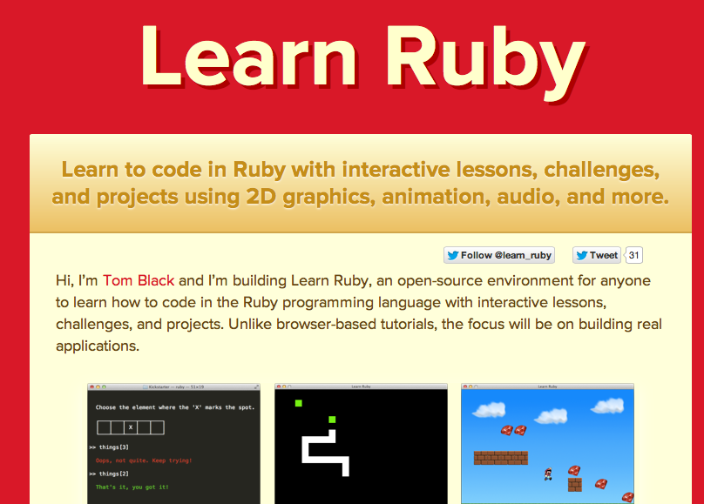
RubyとR2D
Ruby
  いろいろなことができる
R2D
  文字や線を描くといったゲームを作ることができる機能を持っている
Notes:
今日は、RubyとR2D（アール・ツー・ディー）というソフトウェアを使います。
Rubyはいろいろなことができるソフトウェアです。これからみなさんにやっていただくように、R2Dというソフトウェアと組み合わせると、文字や線を描いたり、写真や画像を表示することができます。簡単なゲームも作成できます。
RubyとR2Dは無料でダウンロードできるソフトウェアです。
本教室で使用するコンピュータには、あらかじめRubyとR2Dをインストールしてあります。

Slide 9
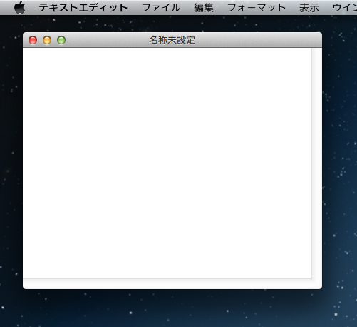
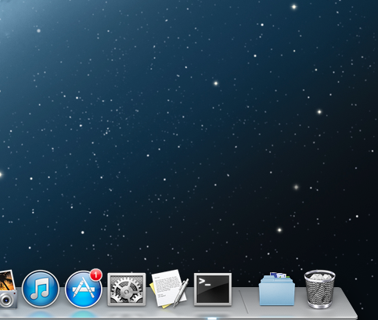
テキストエディット
テキストエディットを使ってプログラムを作ります。
①画面の右下のあたりにある
このアイコンをクリック
②テキストエディットが起動する
Notes:
プログラムを作成しましょう。
まずは、デスクトップの右下の「テキストエディット」のアイコンをクリックし、「テキストエディット」を起動します。
本教室では「テキストエディット」を使ってプログラムを作ります。

Slide 10
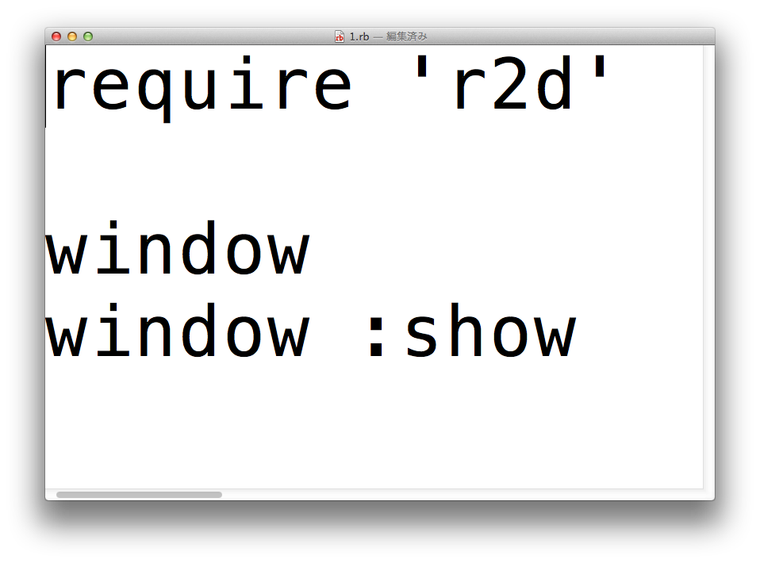
プログラムの作成
キーボードを操作してプログラムを入力します。
すべて
小文字
shiftキーを押しながら
7キーを押す
ここは
1行あける
ここにはスペースが
1つ必要！！
Notes:
キーボードを操作して、次のプログラムを入力してください。
----- ここから -----
require 'r2d'
window
window :show
----- ここまで -----
このプログラムを入力するときには次のことに気をつけましょう。
・すべて小文字です
・改行はreturnキーでできます
・2行目は何も入力せずに改行します
・4行目の「window」と「:show」の間に1つスペースを入れます

Slide 11
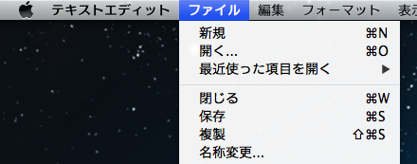
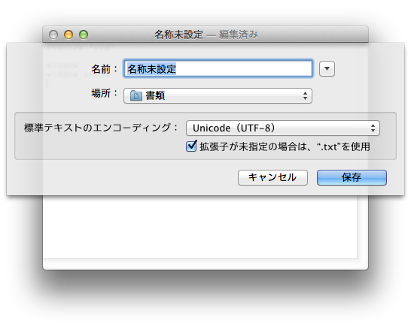
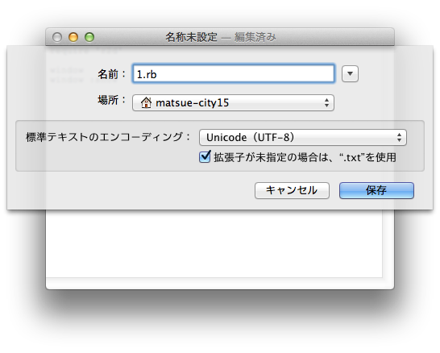
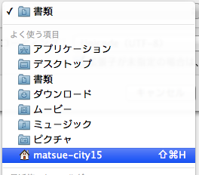
プログラムの保存
プログラムを保存します。
メニューから
保存を選ぶ
「1.rb」を入力する
クリックして
「matsue-city○○」
を選ぶ
保存ボタンを押す
Notes:
作成したプログラムを保存します。
画面の上にあるメニューから「ファイル」−「保存」を選びます。すると、保存場所を指定する画面に変わります。
次に名前に「1.rb」を入力します。
次に場所をクリックして「matsue-city○○」を選びます。教科書では「matsue-city15」を選んでいます。
最後に保存ボタンを押します。
これでプログラムが保存できました。

Slide 12
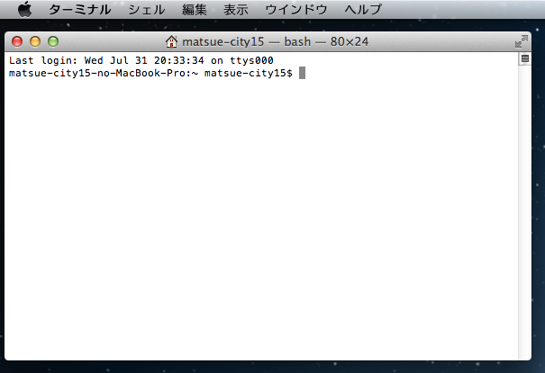
ターミナル
ターミナルでプログラムを実行します。
①画面の右下のあたりにある
このアイコンをクリック
②ターミナルが起動する
Notes:
プログラムを実行しましょう。
まずは、デスクトップの右下の「ターミナル」のアイコンをクリックし、「ターミナル」を起動します。本教室では「ターミナル」を使ってプログラムを実行します。

Slide 13
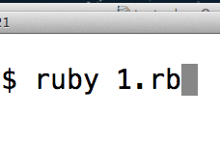
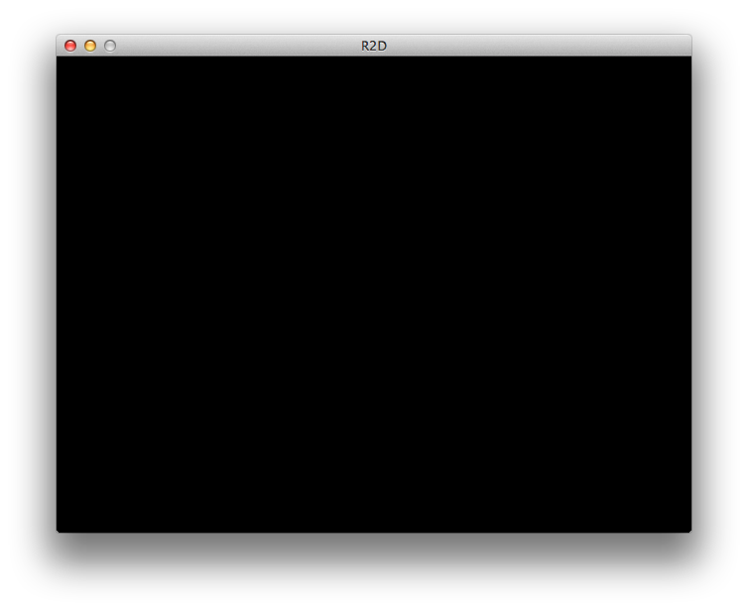
プログラムの実行
プログラムを実行します。
すべて
小文字
入力できたら
returnキーを押す
$は入力しない
ここにはスペースが
1つ必要！！
黒い画面が
表示されたらOK！
escキーを押して
黒い画面を消す
Notes:
ターミナルを操作してプログラムを実行します。
「ruby 1.rb」と入力します。このとき次のことに気をつけましょう。
・すべて小文字です
・「$」は入力しません
・「ruby」と「1.rb」の間に1つスペースを入力します
入力できたらreturnキーを押します。
すると真っ黒い画面が表示されます。さきほど作ったプログラムは「真っ黒い画面を表示する」というものでした。
escキーを押して黒い画面を消します。
これでプログラムを実行できました。

Slide 14
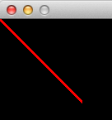
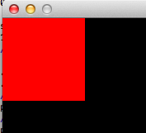
いろいろなプログラム1
線を描く：2.rb
shiftキーを押しながら
8キーを押す
require 'r2d'
window
Line.new(0, 0, 100, 100, 5, 'red')
window :show
shiftキーを押しながら
9キーを押す
四角を描く：3.rb
require 'r2d'
window
Rectangle.new(0, 0, 100, 100, 'red')
window :show
早くできた人は
数字を変えてみよう！
redは赤だね。ここを
blueやgreenに変えてみよう！
Notes:
いろいろなプログラムをテキストエディットで作成して、ターミナルで実行してみてください。
線を描く
----- ここから -----
require 'r2d'
window
Line.new(0, 0, 100, 100, 5, 'red')
window :show
----- ここまで -----
① 2.rbで保存
② ruby 2.rbで実行
四角を描く
----- ここから -----
require 'r2d'
window
Rectangle.new(0, 0, 100, 100, 'red')
window :show
----- ここまで -----
① 3.rbで保存
② ruby 3.rbで実行

Slide 15
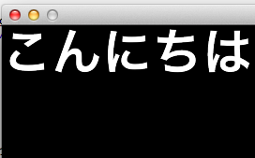
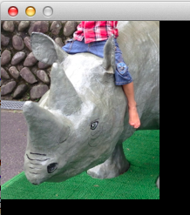
いろいろなプログラム2
文章を表示する：4.rb
#はshiftキーを押しながら
3キーを押す
# coding: utf-8
require 'r2d'
window
Text.new(0, 0, 60, 'こんにちは')
window :show
早くできた人は
数字や文章を変えてみよう！
絵や写真を表示する：5.rb（※）
require 'r2d'
window
Image.new(0, 0, 'image.png')
window :show
※画像をimage.pngという名前でダウンロードしてから実行します。
Notes:
文章を表示する
----- ここから -----
# coding: utf-8
require 'r2d'
window
Text.new(0, 0, 60, 'こんにちは')
window :show
----- ここまで -----
① 4.rbで保存
② ruby 4.rbで実行
絵や写真を表示する
----- ここから -----
require 'r2d'
window
Image.new(0, 0, 'image.png')
window :show
----- ここまで -----
① 「matsue-city○○」にインターネットなどからダウンロードした画像を保存します。
このときのファイル名は「image.png」を指定してください
② 5.rbで保存
③ ruby 5.rbで実行

Slide 16
３時限目
課題に挑戦
成果の発表
Notes:
課題をいくつか用意しています。この中から、みなさんがそれぞれやりたいものを選んでください。
まずは、選んだ課題のプログラムを入力し、実行してみてください。
プログラムは、１文字でも間違いがあると期待通りに動作しません。間違っている個所は英語で表示されます。分からなければ近くの講師に聞いてください。
次に、改造のヒントをもとに、プログラムを修正し、世界でひとつだけのプログラムとして仕上げていきましょう。このとき、「こんなことがやりたいのだけど、どのようにしたらいいの？」というように、近くにいるアシスタントに聞いてみてください。
時間が許す限りプログラムを改造したら、それを講師のUSBメモリに保存してください。そのうち何人かのプログラムを講師のコンピュータで実行します。そして、プログラムを改造するときに工夫した点と、今日の感想を発表してください。

Slide 17
おわりに
本日はこれでおしまいです。
みなさんの将来に少しでも良い影響を与えられたなら幸せです。
それではみなさん、ありがとうございました。
Notes:
本教室はこれでおしまいです。
今日は、コンピュータやプログラム、Rubyのことについて勉強し、実際にプログラムを作成してみました。また、自分たちで考え、プログラムを改造することを行いました。
高校生や大学生、そして社会人になっていくみなさんに、今日やったことが少しでも良い影響を与えられたなら私は幸せです。
それではみなさん、今日はおつかれさました。そして、ありがとうございました。

Slide 18
中学生
教室〜Mac編〜
教科書 第1.0版
Notes:
高尾宏治著『中学生Ruby教室〜Mac編〜 教科書・課題１〜３・付録』
http://www1.city.matsue.shimane.jp/sangyoushinkou/ruby/rubycity/junior-ruby/junior_ruby.html
この作品はクリエイティブ・コモンズ 表示 2.1 日本ライセンスの下に提供されています。

Slide 19
資料について
この教室で使った資料に対して、誰でも次のことができます。
再配布
  資料そのものやコピーを他の人に配ること
改変
  資料を修正すること
販売
  資料を他の人に売ること
Notes:
本教室で配布した資料はインターネット上で無料で公開しています。この資料を使って誰でもRubyを学べることを願って、次のことができるようにしています（※）。
・再配布すること
資料そのものだったり、資料をコピーしたものを他の人に配ることができます。
・改変すること
資料の間違いを修正したり、もっとわかりやすくなるように修正したりすることができます。
・販売すること（営利目的での二次利用）
資料を印刷したり、CDに収録して他の人に売ることができます。
ただし、再配布・改変・営利目的での二次利用するときの条件が一つだけあります。それは資料のどこかに次のことを書くことです。
高尾宏治著『中学生Ruby教室〜Mac編〜 教科書・課題１〜３・付録』
http://www1.city.matsue.shimane.jp/sangyoushinkou/ruby/rubycity/junior-ruby/junior_ruby.html
※資料はクリエイティブ・コモンズ表示2.1日本ライセンスで配布しています。再配布・改変・営利目的での二次利用の際は、上記の条件を満たしていれば著作者への連絡はまったく必要ありません。自由にご利用ください。

